Slide 1
Проблемы и перспективы развития системы качества образования
Организация внеурочной деятельности обучающихся в условиях инклюзивного образования
Карих Дарья Михайловна
МБОУ Школа №2 с УИОП г. Ленска
Педагог-психолог

Slide 2
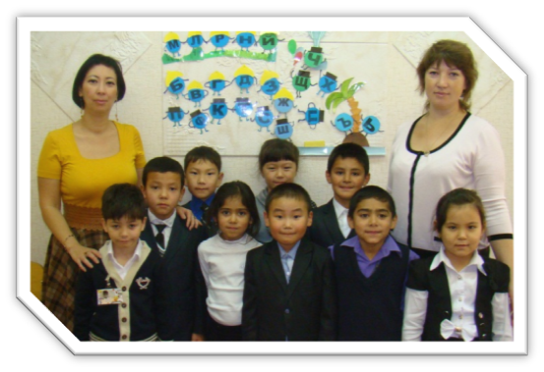
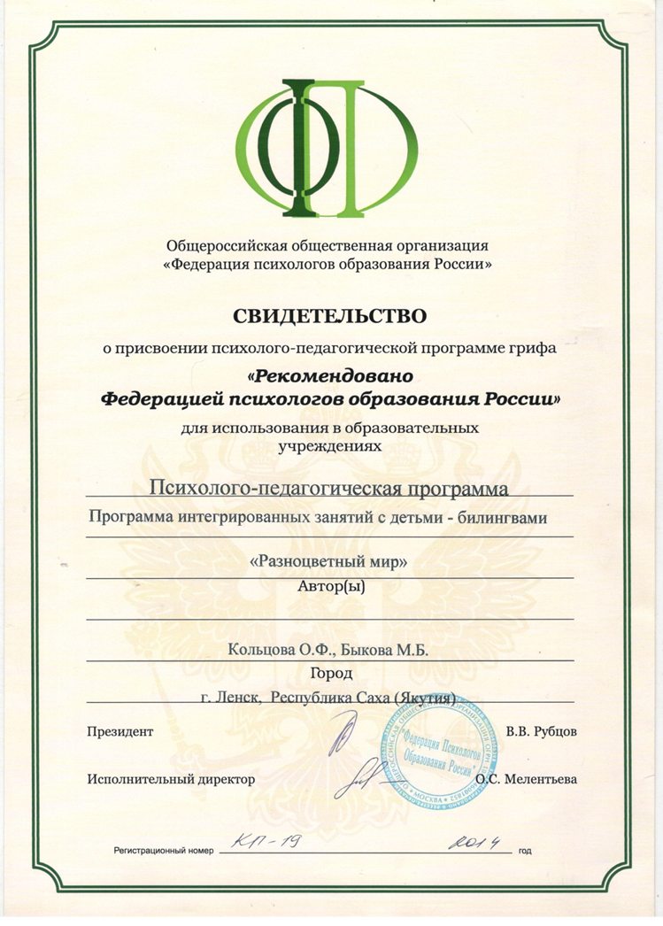

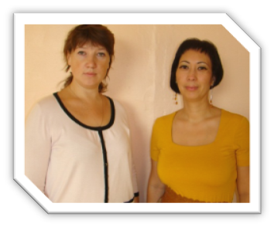

Slide 3
Актуальность темы
Вопрос обучения детей с ОВЗ продолжает быть одним из наиболее важных вопросов современного образования. Дети с ОВЗ сталкиваются с различными препятствиями к получению качественного образования, данные препятствия так или иначе связаны с социальным неравенством. В системе образования РФ главенствующей задачей является, создание условий, необходимых для формирования личности каждого ученика, в соответствии с его способностями, возможностями и особенностями — как физическими, так и психическими.

Slide 4
Цель и задачи исследования
Цель исследования – апробировать программу «Разноцветный мир» по организации внеурочной деятельности обучающихся с ОВЗ в условиях инклюзивного образования.
Задачи исследования :
1. Изучить нормативную и психолого-педагогическую литературу по проблеме исследования выделить основные требования к организации внеурочной деятельности обучающихся с ОВЗ.
2. Провести анализ программ внеурочной деятельности обучающихся с ОВЗ в условиях инклюзивного образования.
3. Апробировать программу «Разноцветный мир», направленную на организацию внеурочной деятельности с детьми с ОВЗ.
4. Разработать психолого-педагогические рекомендации по организации внеурочной деятельности обучающихся с ОВЗ в условиях инклюзивного образования.

Slide 5
Первичная диагностика
1. Ориентировка в окружающем:
Индивидуальная беседа «Интервью»
Проведение разговоров с детьми для выяснения их интересов, чувств и ожиданий от школьной жизни. Это помогает оценить их эмоциональную готовность к обучению;
1.1 «Кубик коса» (невербальный тест интеллекта)
Невербальный тест, направленный на оценку регулятивных действий и логического мышления;
1.2 Тест Бендера (зрительно – моторная координация)
Оценка зрительно-моторной координации путем сравнения рисунков, нарисованных детьми, с образцом;
1.3 Сформированность операции классификации и обобщения
Направлен на выявление текущего уровня развития мыслительных операций анализа, сравнения и обобщения;
1.4 «Самое непохожее» (уровень мышления и восприятия)
Диагностика познавательного развития мышления и восприятия;
Наблюдение:
- Оценка поведения детей в различных ситуациях, включая взаимодействие с сверстниками, что позволяет выявить социальные навыки и эмоциональные реакции.

Slide 6
Методика «Беседа о школе» (внутренняя позиция школьника)
Выявление сформированности внутренней позиции школьника, его мотивации учения.
Классы | Сформирована внутренняя позиция школьника полностью (эмоционально – положительное отношение к школе, ориентация на содержательные моменты школьной действительности (уроки, познание нового, овладение новыми компетенциями и умениями, ориентация на характере учебного сотрудничества с учителем и одноклассниками; ориентация на образец поведения «хорошего ученика») | Наблюдается внутренняя позиция школьника (положительное отношение к школе, возникает ориентация на содержательные моменты школьной действительности образец «Хорошего ученика», но при сохранении социальных аспектов школьного образа жизни по сравнению с учебными аспектами | Наблюдается положительное отношение к школе при отсутствии ориентации на содержание школьно-учебной действительности (сохранение дошкольной ориентации) Ребенок хочет пойти в школу, но при сохранении дошкольного образа жизни. | Отрицательное отношение к школе и поступлению в нее.
1а30/28 | 14 | 12 | 2
1б30/27 | 13 | 8 | 6
1в 30/29 | 10 | 16 | 3
1г30/28 | 11 | 8 | 6 | 3
Итого120/ 112 | 37 | 54/47/% | 23/20% | 3

Slide 7
Проективная методика «Школа зверей» (уровень адаптации обучающихся)
Проективная методика, помогающая выявить внутреннюю позицию школьника и его адаптацию в учебной среде через нарисованные образы.
Возраст испытуемых: 6-8лет.
Количество испытуемых: 118 человек.
По итогам психологического обследования выявлено:
1 а – 30 чел
Учебная мотивация | 16 | 53%
Внешняя мотивация | 12 | 40%
Игровая мотивация | 2 | 7%
1 б– 30 чел
Учебная мотивация | 13 | 43%
Внешняя мотивация | 11 | 37%
Игровая мотивация | 6 | 20%
1 в – 30чел
Учебная мотивация | 12 | 40%
Внешняя мотивация | 16 | 53%
Игровая мотивация | 3 | 10%
1 г – 28чел
Учебная мотивация | 11 | 39%
Внешняя мотивация | 8 | 29%
Игровая мотивация | 9 | 32%

Slide 8
В ходе исследования мы выяснили, что 13 человек с низким уровнем готовности к школе. 11 воспитанников детского сада имеют статус детей с ограниченными возможностями здоровья (ОВЗ). Двое учеников дублируют программу первого класса.
.
 | Количество | %
Высокий | 0 | 0
Выше среднего | 1 | 8
Средний | 3 | 23
Ниже среднего | 4 | 30
Низкий | 5 | 38

Slide 9
Особенности Коррекционной программы «Разноцветный мир»
Цель программы: | Коррекция нерезко выраженного общего недоразвития речи, вопросов социализации и адаптации у детей с билингвизмом, задержка психического развития и профилактика, обусловленных этим, трудностей в обучении.
Задачи программы: | 1.Обогащение словарного запаса у учащихся, развитие вербального интеллекта, понимание и применение грамматических правил; 2. Развитие лексико – грамматической и фонетико – фонематической стороны речи; 3. Развитие связной речи; 4. Развитие внимания к языковым явлениям, памяти, мышления; 5. Воспитание терпимости и взаимоуважения в условиях общения; 6. Обогащение практического опыта учащихся, самопознании и рефлексии. 7. Способствовать повышению самооценки у участников группы. 8. Развитие коммуникативных навыков общения.
Методы программы | Объяснительно-иллюстративные, диалоговые, коммуникативные, игровые, творческие, спортивные, двигательные, пр.
Ожидаемые результаты программы: | Развитие коммуникативных навыков. Улучшение качества психических процессов: памяти, мышления, внимания, воображения, восприятия. Развитие основных компонентов речи (словарь, грамматический строй, фонематическое восприятие, связная речь). Развитие толерантности к окружающим. Повышение самооценки у участников группы.

Slide 10
Тематический план интегрированных занятий
№ | Тема | Цель | Кол-во
1 | «Давайте познакомимся!» | Познакомить детей с опытом работы в группе. Вызвать желание общаться друг с другом, быть активным. Обогащение словарного запаса. | 1
2 | Слова, обозначающие предмет. Одушевленные, неодушевленные. Единственное, множественное число существительных (Школа. Дикие и домашние животные). | Знакомство со словами, обозначающими предметы. Активизация словарного запаса, дифференциация вопросов кто, что. Развитие артикуляционной и мелкой моторики. Разрядка школьной тревожности. Знакомство с формами ед.,мн..ч. сущ. Развитие асоциативного мышления, ориентировки в пространстве | 3
3 | Слова, обозначающие действия предмета. Простое двусоставное нераспространенное предложение. (Животные. Семья). | Знакомство со словами, обозначающими действия предметы. Активизация словарного запаса. Знакомство с понятием предложение. Знакомство с понятием пантомимики и жеста, развитие внимания, внимательности ко всем детям в группе. Развитие ориентировки в пространстве. | 3
4 | Слова, обозначающие признаки предмета. Распространенное простое предложение (Цвет, размер, форма. Овощи. Фрукты. Одежда. Я какой? Я уникален!). | Помочь детям осознать у себя наличие положительных качеств. Учить находить их в других людях. Развитие восприятия, мелкой моторики. Знакомство со словами, обозначающими признаки предметов. Подбор признаков к предметам, совершенствование навыков словообразования. Развитие фонематического восприятия. Формирование практических навыков согласования имени прилагательного с именем существительным в роде, числе. Активизация словарного запаса. Развитие ориентировки в пространстве. | 3

Slide 11
Динамика изменений
-Ориентировка ребенка в окружающем, запас его знаний, усвоенных им в системе;
-«Кубик коса» (невербальный тест интеллекта);
-Тест Бендера (зрительно – моторная координация);
-Сформированность операции классификации и обобщения;
-«Самое непохожее» (уровень мышления и восприятия).
Таблица 10- Повторные результаты детей в количестве 13 человек
 | количество | %
Высокий | 0 | 0
Выше среднего | 5 | 38
Средний | 6 | 46
Ниже среднего | 2 | 15
Низкий | 0 | 0
Повторные результаты детей в количестве 13 человек

Slide 12
Рекомендации по результатам исследования
Вовлечение родителей - активно привлекать родителей в процесс внеурочной деятельности для активизации их к сотрудничеству, с целью создания благоприятных условий для успешной коррекционной работы и адаптации, для формирования доверительных отношений между педагогами и родителями учащихся.
Обучение педагогов - регулярно проходить тренинги и курсы повышения квалификации, направленные на организацию внеурочной деятельности с детьми имеющие особенности в развитии.
Для улучшения реализации программы «Разноцветный мир» необходимо продолжить мониторинг, дважды в год — в сентябре и мае, уровень развития учащихся. Важно проводить наблюдение за промежуточными и итоговыми результатами успеваемости учащихся в классе, а также собирать обратную связь от учителей о достижениях ребят. Не менее важно получать мнения родителей о наблюдаемых изменениях и успехах. Кроме того, необходимо активно учитывать обратную связь и впечатления самих детей о проведенной работе.
Увеличить продолжительность занятий до 2-х часов в неделю.
Важно, чтобы педагоги проявляли желание применять эту программу в своей практике.

Slide 13
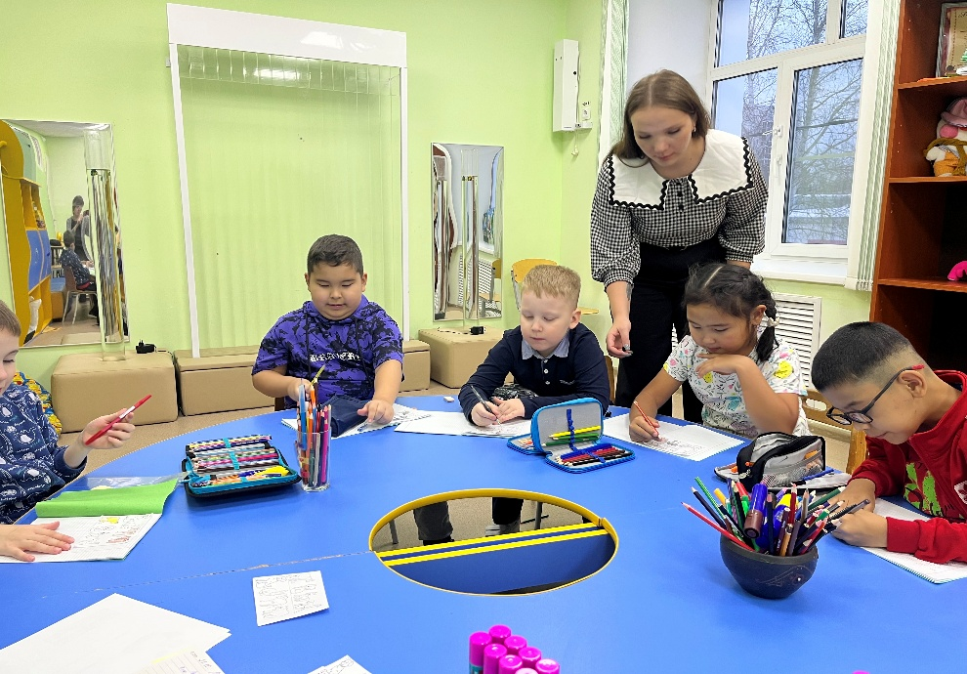
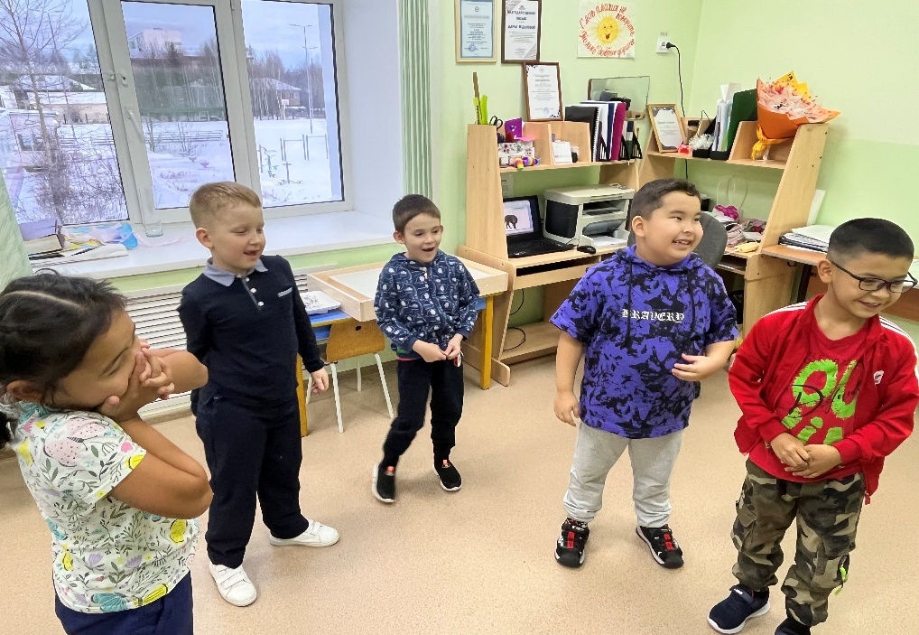
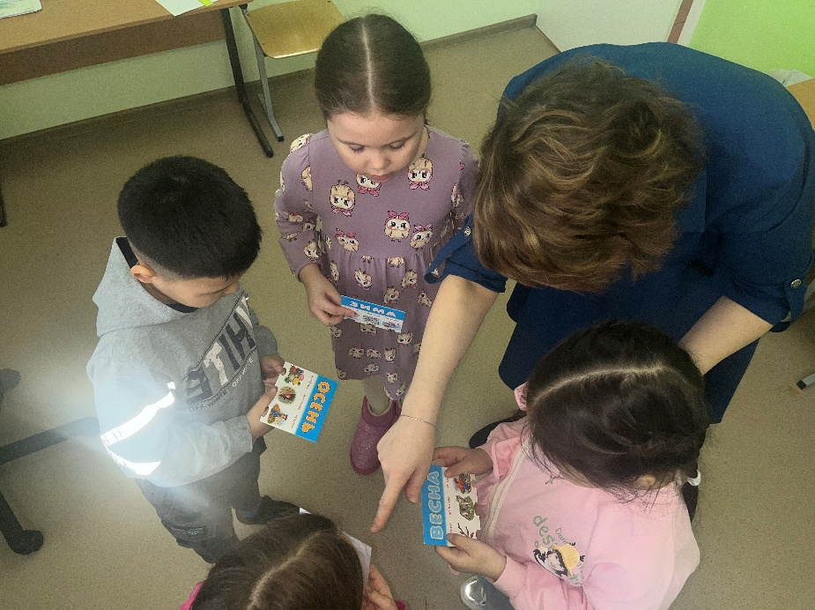
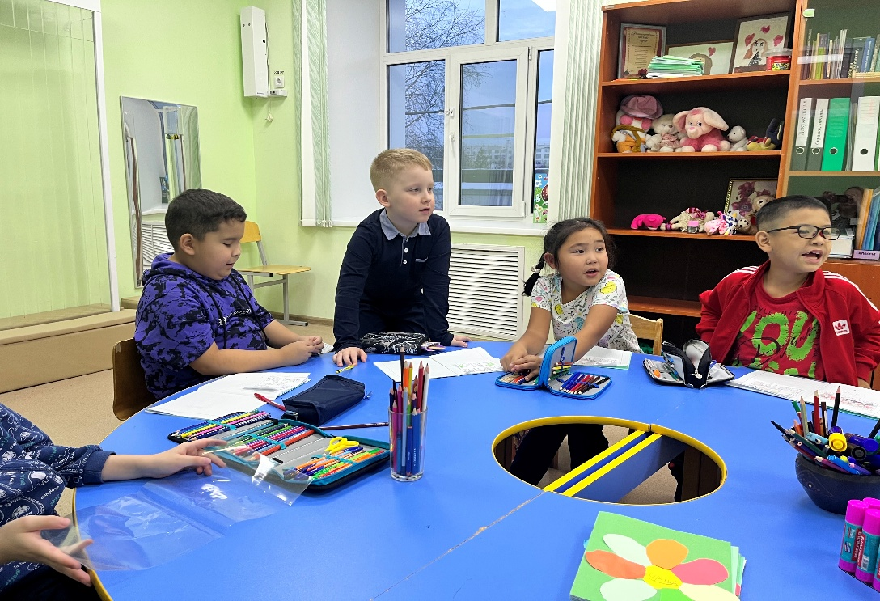
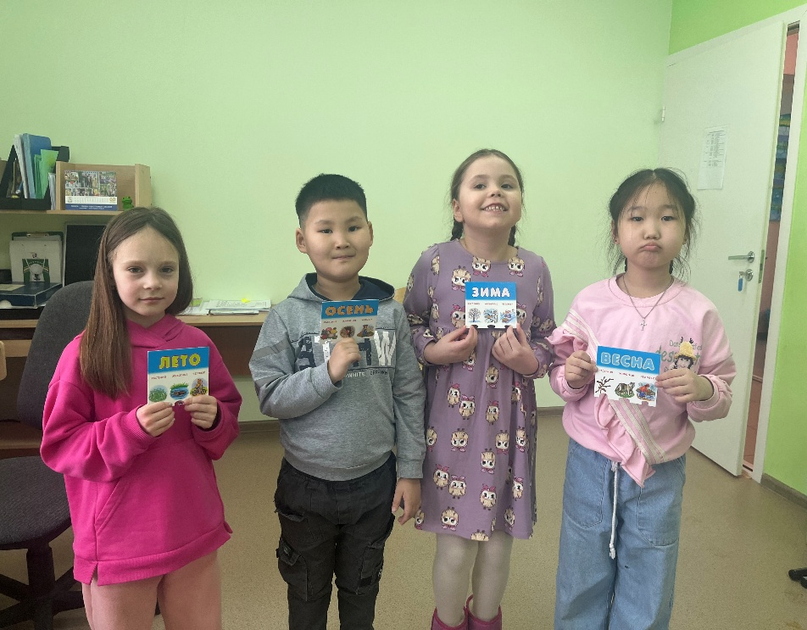
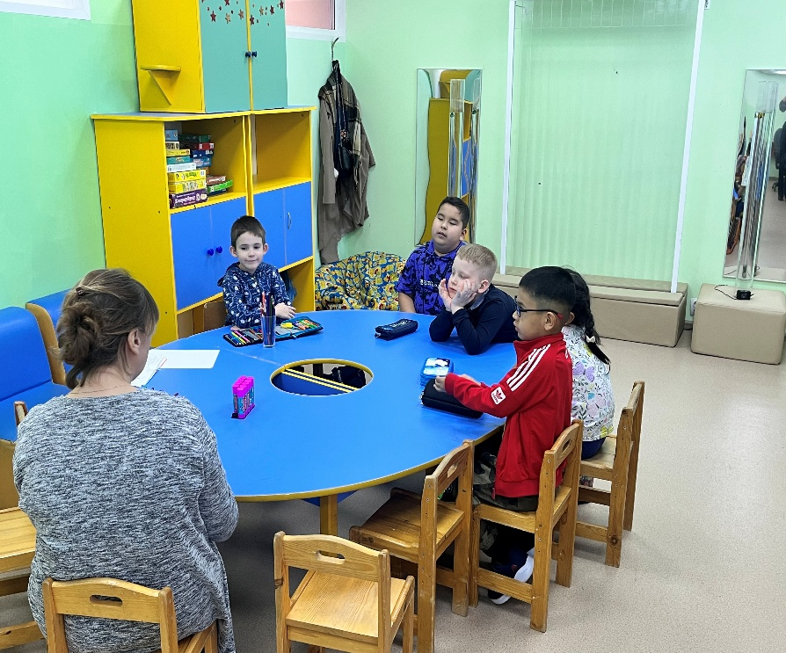
СПАСИБОЗА ВНИМАНИЕ!

